Slide 1
Μεταβολική Χειρουργική

Slide 2
Ορισμός Παχυσαρκίας
«Παχυσαρκία είναι η παθολογική κατάσταση κατά την οποία περίσσεια λιπώδους ιστού εναποθηκεύεται στον οργανισμό, σε τέτοιο βαθμό που επηρεάζεται δυσμενώς η υγεία του ατόμου».

Slide 3

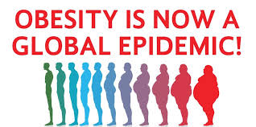
Παγκόσμια Επιδημία
Ο Παγκόσμιος Οργανισμός Υγείας (ΠΟΥ) το 1997 αναγνώρισε την παχυσαρκία ως «παγκόσμια επιδημία».

Slide 4
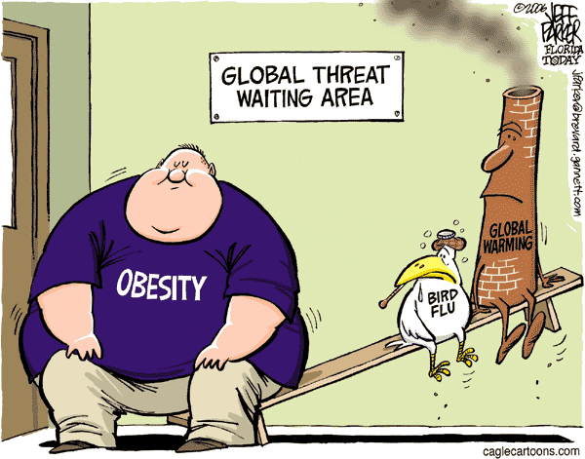
Παγκόσμια Επιδημία
Μεγαλύτερη απειλή για την υγεία του σύγχρονου κόσμου

Slide 5
Σύμφωνα με τον Παγκόσμιο οργανισμό Υγείας(WHO) η παχυσαρκία είναι η πιο συχνή διαταραχή σε παιδιά και εφήβους στον Ευρωπαϊκό χώρο με τα υψηλότερα ποσοστά να παρατηρούνται στις χώρες της Νότιας Ευρώπης.

Slide 6
Β.Μ.Ι (Body Mass Index) ή
Δ.Μ.Σ (Δείκτης Μάζας Σώματος)
προκύπτει από την διαίρεση του σωματικού βάρους (Kg)
με το τετράγωνο του ύψους (m)
αποτελεί την συνιστώμενη βάση για την κατάταξη
των υπέρβαρων και παχύσαρκων ασθενών
ΔΜΣ = Kg / m²

Slide 7
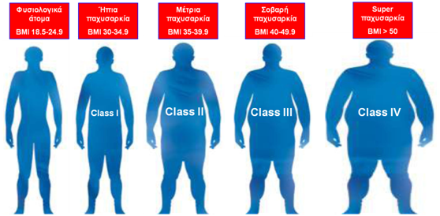
ΚΑΤΑΤΑΞΗ ΥΠΕΡΒΑΡΩΝ ΚΑΙ ΠΑΧΥΣΑΡΚΩΝ ΜΕ ΤΟΝ Δ.Μ.Σ

Slide 8
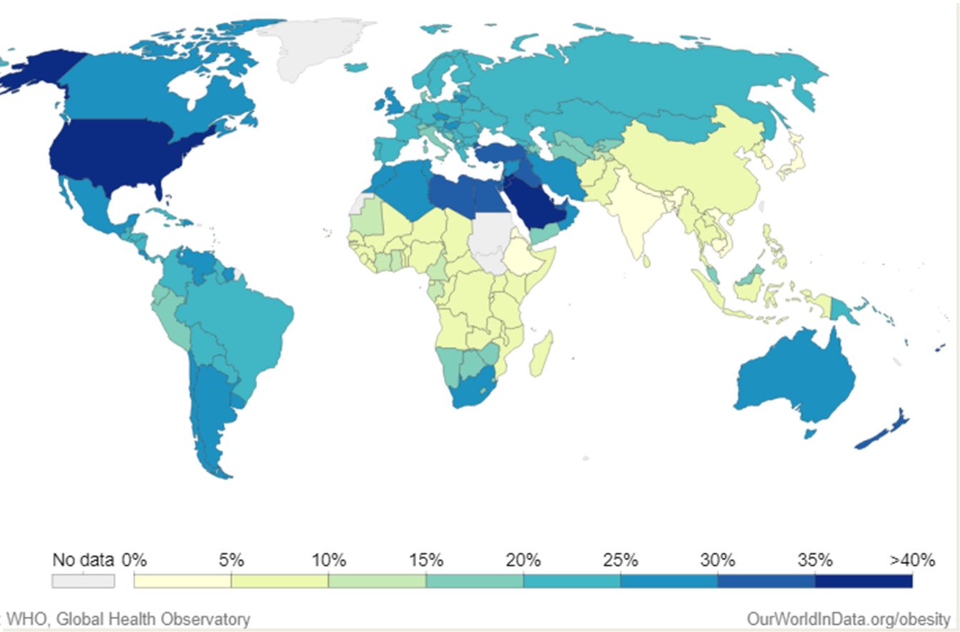
Percentage of total population (age>15yo) with BMI>30kg/m²

Slide 9
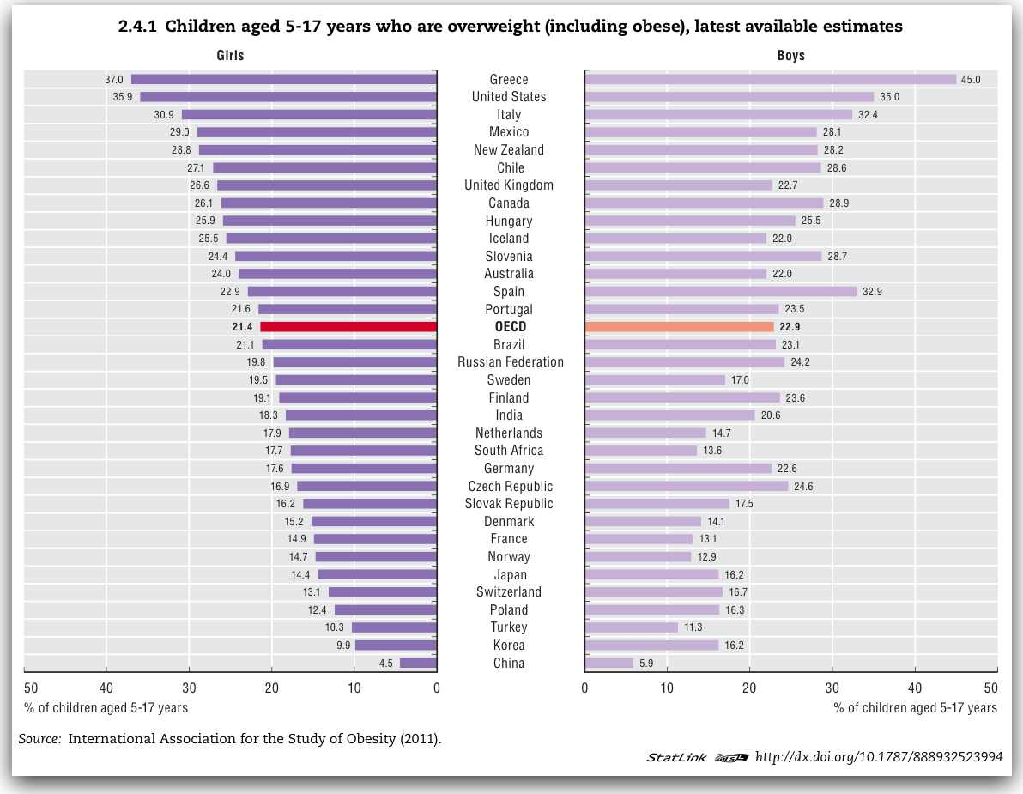

Slide 10
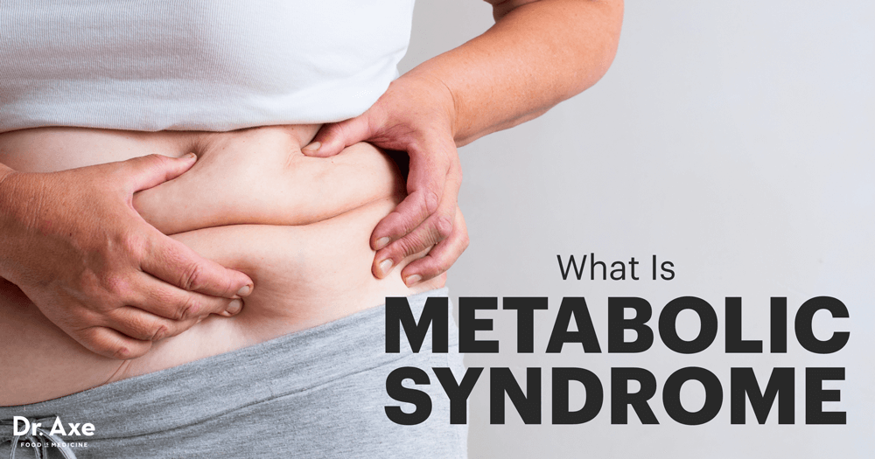

Slide 11
Μεταβολικό Σύνδρομο Mets - Ορισμός
Παθολογική κατάσταση που χαρακτηρίζεται από
Κεντρικού τύπου παχυσαρκία
Αντίσταση στην ινσουλίνη
Υπέρταση
Δυσλιπιδαιμία
Το μεταβολικό σύνδρομο αποτελεί προδιαθεσικό παράγοντα για την ανάπτυξη ΣΔ τύπου 2 και καρδιαγγειακών παθήσεων
Notes:
όρο μεταβολικό σύνδρομο για να περιγράψει την σχέση της παχυσαρκίας, του ΣΔ2,της δυσλιπιδαιμίας ,της υπερουριχαιμίας και της λιπώδους διήθησης του ήπατος ως επιβαρυντικούς παράγοντες της αθηροσκλήρωσης.
Το μεταβολικό σύνδρομο αποτελεί προδιαθεσικό παράγοντα για την ανάπτυξη ΣΔ τύπου 2 και καρδιαγγειακών παθήσεων
Διαταραχή στη χρήση και αποθήκευση ενέργειας

Slide 12
Μεταβολικό Σύνδρομο
Ομάδα παραγόντων κινδύνου που ευθύνονται για αυξημένη καρδιαγγειακή νοσηρότητα σε
  υπέρβαρους ασθενείς
  παχύσαρκους ασθενείς
  ασθενείς με σακχαρώδη διαβήτη τύπου ΙΙ
Ανεξάρτητος παράγοντας κινδύνου καρδιαγγειακής νοσηρότητας
Ένδειξη εντατικής τροποποίησης τρόπου ζωής

Slide 13
Διαγνωστικά κριτήρια Μεταβολικού Συνδρόμου
WHO 1999:
Αντίσταση στην ινσουλίνη ή GL>110mg/dl,2 h GL>140 mg/dl και 2 ή περισσότερα από:
HDL <35 mg/dl (άντρες)ή HDL<40mg/dl (γυναίκες)
TRG>150mg/dl
Περίμετρος μέσης/ισχύου >0,9 (άντρες)ή >0,85(γυναίκες) ή BMI>30Kg/m2
Αρτηριακή πίεση >140/90 mmHg
NCEP(National Cholesterol Education Program) ATP3 2005
Ύπαρξη 3 ή περισσότερων από τα παρακάτω
Gl> 100mg/dl ή θεραπεία
HDL<40mg/dl(άντρες) ,<50mg/dl(γυναίκες) ή θεραπεία για χαμηλή HDL
TRG>150mg/dl ή θεραπεία
Περίμετρος μέσης:>102cm(άντρες) ή >88cm (γυναίκες)
ΑΠ>130/85 mmHg ή θεραπεία

Slide 14
Ποια η σχέση του μεταβολικού συνδρόμου με την παχυσαρκία;
30% φυσιολογικό ΣΒ και 70% ΒΜΙ≥25 Kgr/m²
Πόσοι έχουν μεταβολικό σύνδρομο??
Το 30% των υπέρβαρων και το 60% των παχύσαρκων

Slide 15
Παράγοντες Κινδύνου Μεταβολικού Συνδρόμου
Οι ακριβείς μηχανισμοί που οδηγούν στην εμφάνιση του μεταβολικού συνδρόμου βρίσκονται υπό διερεύνηση
Ακολουθεί την εκρηκτική αύξηση της παχυσαρκίας
Εμπλέκεται η αντίσταση στην ινσουλίνη και η κυκλοφορία των λιπαρών οξέων
Προφλεγμονώδης κατάσταση συμβάλει στην εμφάνιση του συνδρόμου

Slide 16
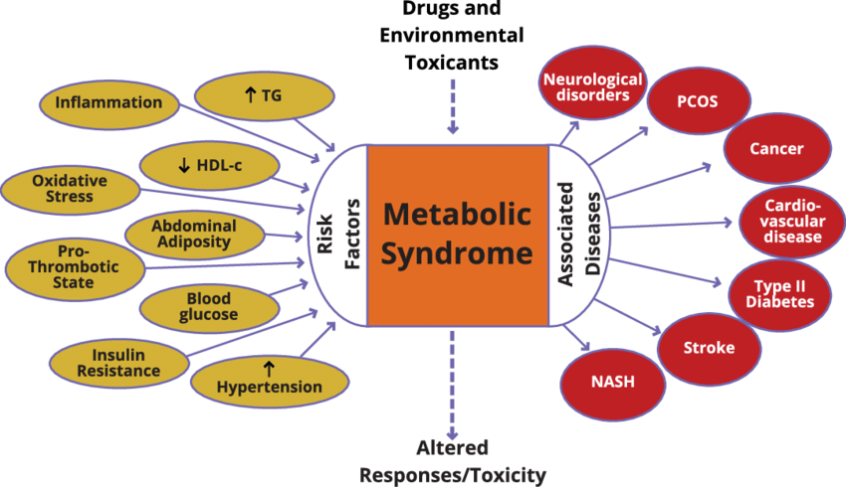
Παράγοντες Κινδύνου Μεταβολικού Συνδρόμου

Slide 17
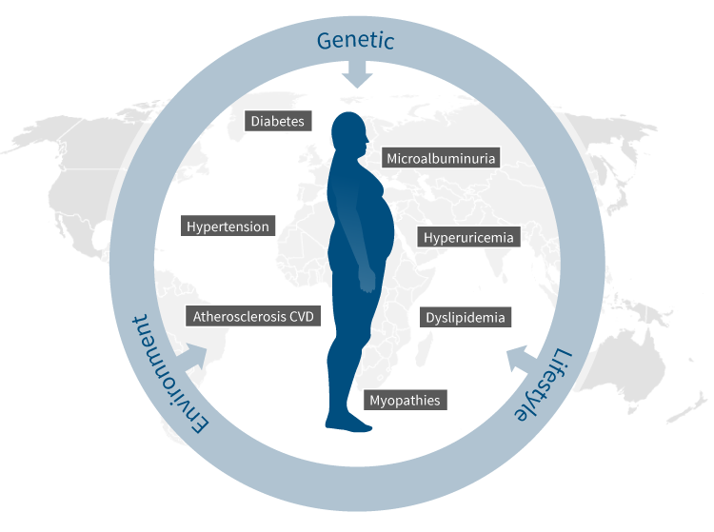

Slide 18
Παράγοντες κινδύνου που οδηγούν στην εμφάνιση μεταβολικού συνδρόμου
Δίαιτα
Καθιστική ζωή και έλλειψη σωματικής δραστηριότητας
Ηλικία
Stress
Γενετικοί παράγοντες
Διαταραχές ύπνου/βιολογικό ρολόι
Ψυxιατρικές παθήσεις/χρήση ψυχοτρόπων φαρμάκων
Μεγάλη κατανάλωση αλκοόλ

Slide 19
Παθοφυσιολογία Μεταβολικού Συνδρόμου
Notes:
Αντίσταση στην ινσουλίνη, υπερινσουλιναιμία, υπεργλυκαιμία και οι αδιποκίνες (adipokines) οδηγούν στην δυσλειτουργία του ενδοθηλίου των αγγείων και την αγγειακή φλεγμονή που προάγει την ανάπτυξη αθηρωμάτωσης.
Adipokines (also called adipocytokines) are cell-signaling molecules (cytokines) produced by the adipose tissue that play functional roles in energy/metabolic status of the body, inflammation, obesity, etc. Notable examples of adipokines include leptin, adiponectin, resistin, interleukin-6, and tissue necrosis factor.

Slide 20
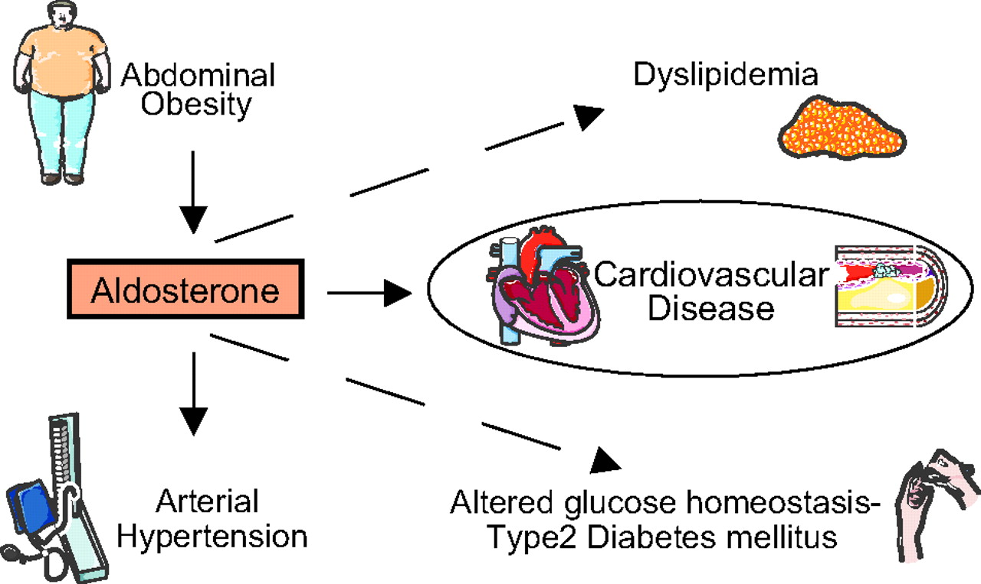

Slide 21
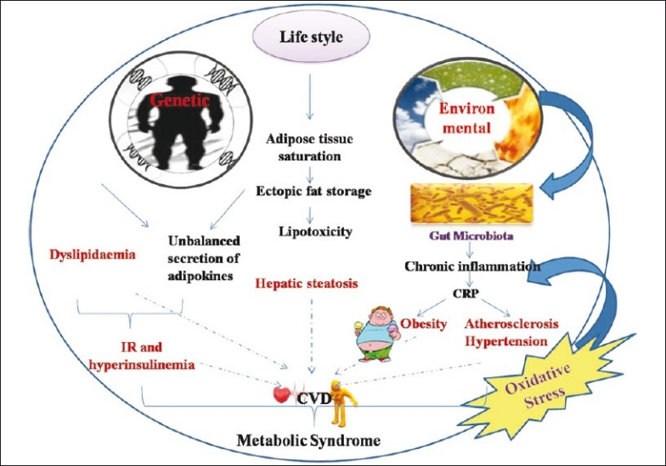

Slide 22
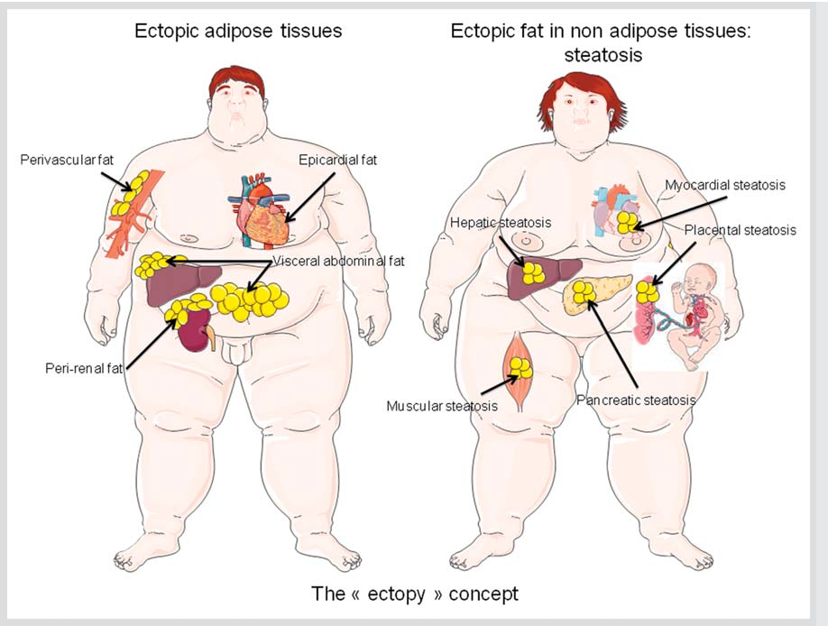

Slide 23
Τα λιποκύτταρα είναι μεταβολικά ενεργά
Παράγουν ορμόνες που ρυθμίζουν την όρεξη, τον κορεσμό και το μεταβολισμό
Leptin: Μειώνει την όρεξη(σε έλλειψή της έχουμε εκσεσημασμένη παχυσαρκία)
Adiponectin: Αυξάνει την ευαισθησία στην ινσουλίνη και τη λειτουργικότητα των b-cells του παγκρέατος

Slide 24
Υπάρχει ένα όριο στη συσσώρευση του σπλαγχνικού λίπους πάνω από το οποίο τα λιποκύτταρα του σπλαγχνικού λίπους
Αυξάνουν τα επίπεδα TNF-a>φλεγμονώδεις κυτοκίνες
Μειώνουν τα επίπεδα άλλων ουσιών (π.χ. adiponectin, resistin, and PAI-1).
Αντίσταση στην ινσουλίνη
Sucrose: τριγλυκερίδια> προάγει το σπλαγχνικό λίπος>TNF-a> Αντίσταση στην ινσουλίνη
Χρόνια φλεγμονή: υπέρταση, αθηρωσκληρωση, ΣΔ

Slide 25
Παράγοντες που Επηρεάζουν την Λιπογέννεση

Slide 26
Σχετιζόμενες Παθήσεις
Λιπώδης διήθηση ήπατος
Καρδιαγγειακές παθήσεις, υπέρταση
Υπερουριχαιμία
Σύνδρομο υπνικής άπνοιας,
Χρόνια νεφρική νόσος, μικροαλβουμινουρία
Σύνδρομο πολυκυστικών ωοθηκών, υπογονιμότητα
Υπογοναδισμός, στυτική δυσλειτουργία
Άνοια
Καρκίνος(μαστός, ενδομήτριο, παχύ έντερο, ήπαρ, ουροδόχος κύστη, πάγκρεας

Slide 27
Παθοφυσιολογία ΣΔΙΙ

Slide 28
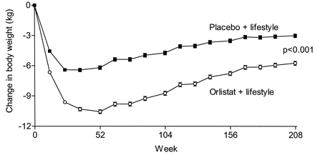
Καμία συντηρητική αγωγή δε θεραπεύει οριστικά την παχυσαρκία και το μεταβολικό σύνδρομο…
Δίαιτες
Αύξηση φυσικής δραστηριότητας
Αλλαγή συμπεριφορών
Φάρμακα

Slide 29
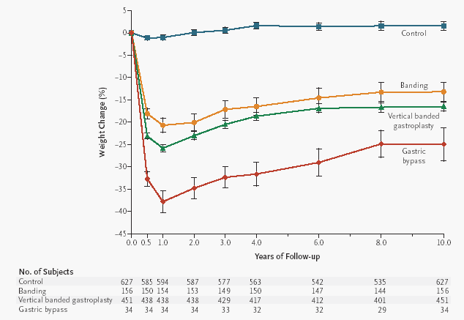
Όλες οι επεμβάσεις για την κλινικά σοβαρή παχυσαρκία είναι, σε διαφορετικό βαθμό, μακροχρόνια αποτελεσματικές…

Slide 30

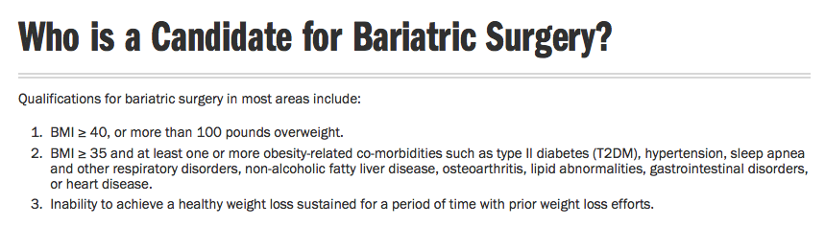

Slide 31
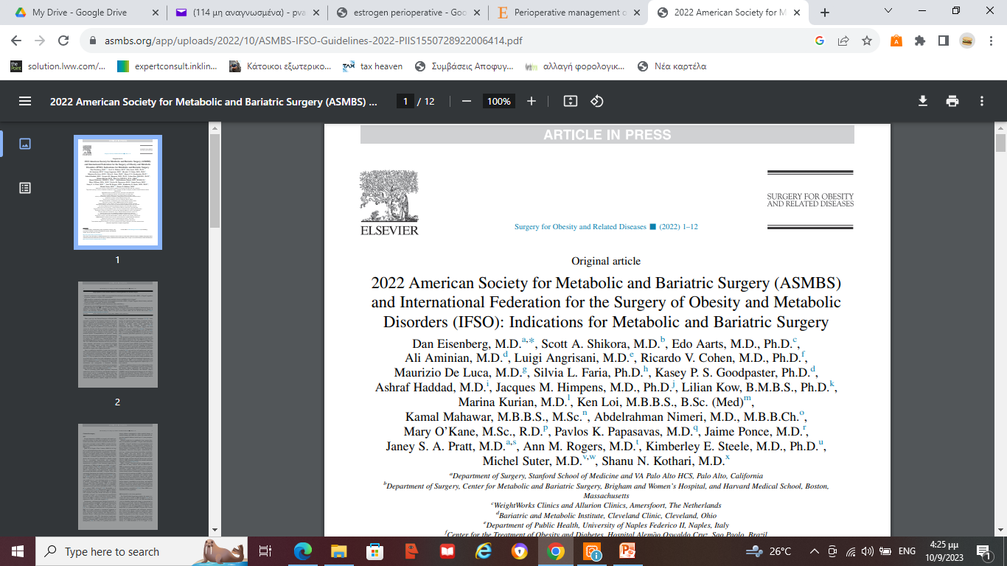
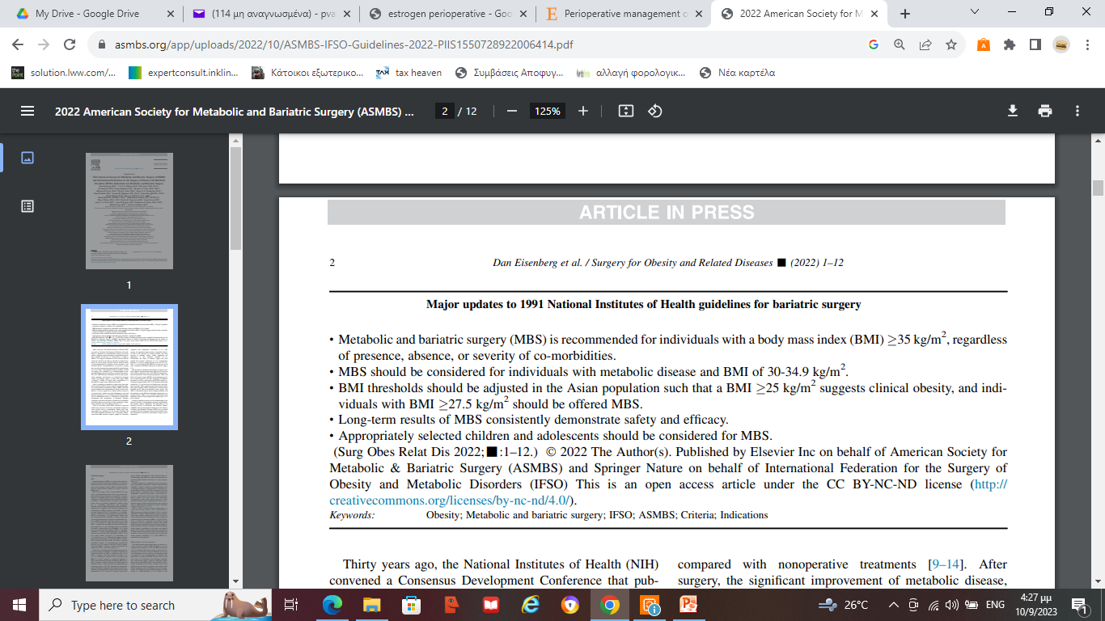

Slide 32

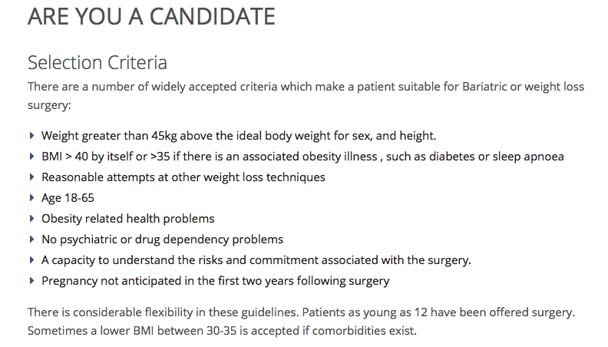

Slide 33
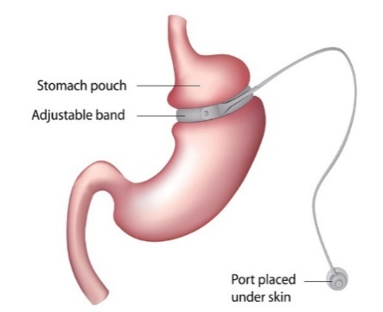
Α. Περιοριστικού τύπου επεμβάσεις
Ρυθμιζόμενος γαστρικός δακτύλιος (AGB)

Slide 34
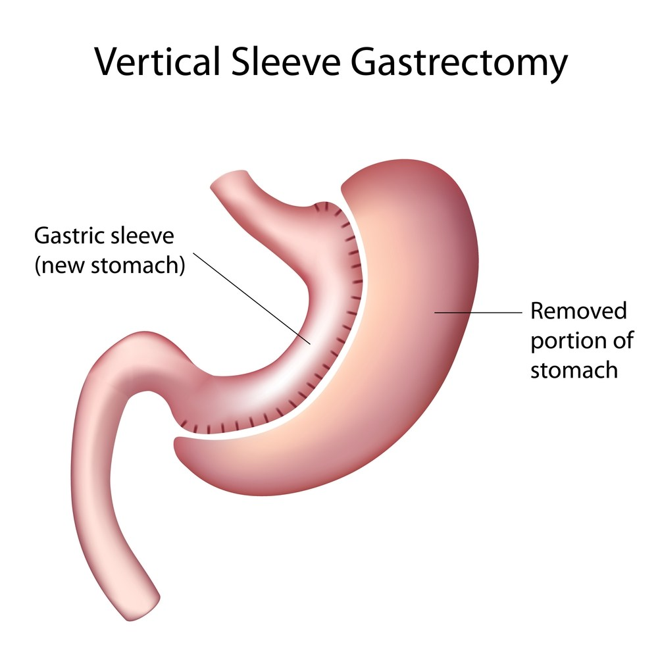
Α. Περιοριστικού τύπου επεμβάσεις
Λαπαροσκοπική επιμήκης Γαστρεκτομή LSG

Slide 35
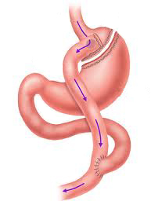
Β. Επεμβάσεις Δυσαπορόφησης
Γαστρικό Bypass

Slide 36
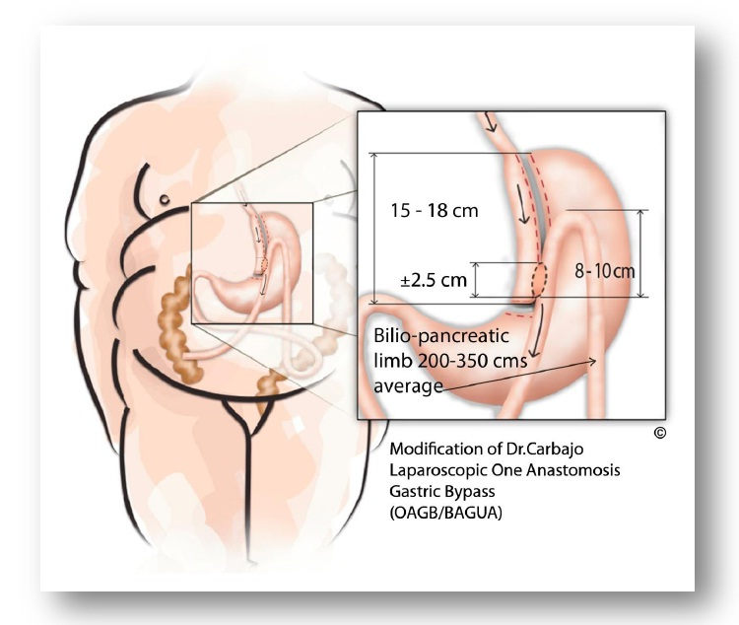
Β. Επεμβάσεις Δυσαπορόφησης
One anastomosis gastric bypass OAGB

Slide 37
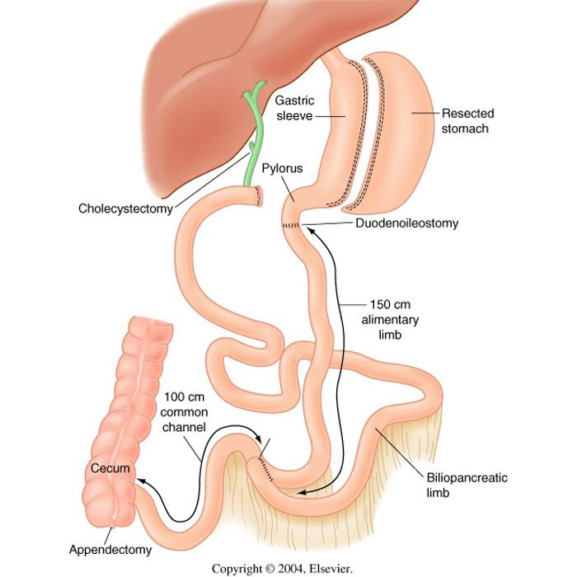
Β.Επεμβάσεις Δυσαποσσόφησης
Χολοπαγκρεατική Παράκαμψη BPD

Slide 38
Παθοφυσιολογικά Αποτελέσματα
Περιορισμός θερμίδων
Ταχεία μεταφορά των θρεπτικών συστατικών στο λεπτό έντερο (hindgut hypothesis)
Εκτομή γαστρικού θόλου
Αποκλεισμός 12δακτύλου και κεντρικού λεπτού εντέρου από τα θρεπτικά συστατικά (foregut hypothesis)
Αυξημένη μεταφορά θρεπτικών συστατικών και χολικών οξέων στο περιφερικό έντερο

Slide 39
Παθοφυσιολογικά Αποτελέσματα
1. Αλλαγή επιπέδων χολικών οξέων και FGF-19
2. Αλλαγή μικροβιακής χλωρίδας
3. Αλλαγή στα επίπεδα ορμονών
(GLP 1, GLP 2, PYY, grehlin)
4. ↓ τριγλυκεριδίων
5. ↓ γλυκοτοξικότητας
6. Απώλεια βάρους
7. Αισθημα κορεσμού
8. Προσαρμογή εντέρου
1. Καλύτερη λειτουργία Β - κυττάρων
2. ↑ ευαισθησία στην ινσουλίνη
3. ↓ παραγωγή γλυκόζης στο ήπαρ
4. ↑ κατανάλωση γλυκόζης
5. ↑ επίδραση γλυκόζης

Slide 40

Επιλογή Χειρουργικης Επέμβασης ?

Slide 41
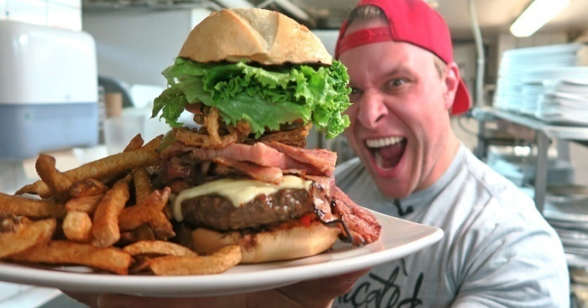
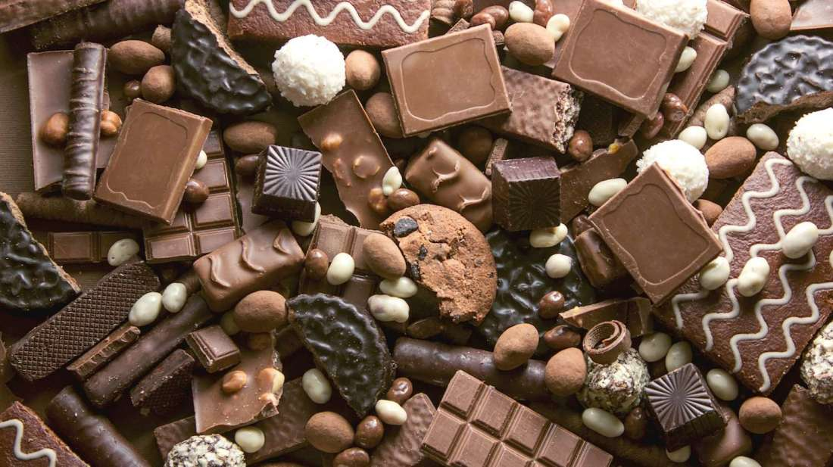
Επιλογή Χειρουργικης Επέμβασης ?
“Volume Eaters” – Περιοριστικού τύπου επεμβάσεις
“Sweet & snack eaters” – Δυσαπορροφητικού τύπου επεμβάσεις

